Slide 1
The Last Drop 进度展示

Slide 2
参与人员
程序、策划：金为开、王天懿、吴宇涵
技美：王天懿、金为开
美术：李奕霏、曾丽潼、任雨晴
音乐：孙翔宇

Slide 3
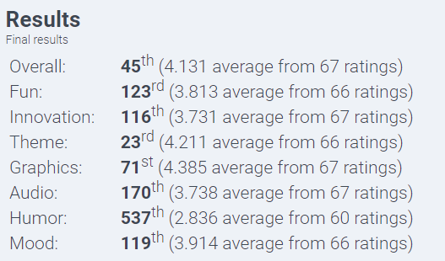
参加 Ludum Dare 44
Date: 2019.4.31
Theme：Your Life is Currency
以生命值为游戏内的主要资源
白天：用水精灵体内的水（生命值）浇灌植物，植物返还水资源或其他消耗性道具、永久升级
晚上：消耗水资源击退敌人
Currency：消耗？投资？
环保主题
约2500个参赛作品中排名第45

Slide 4
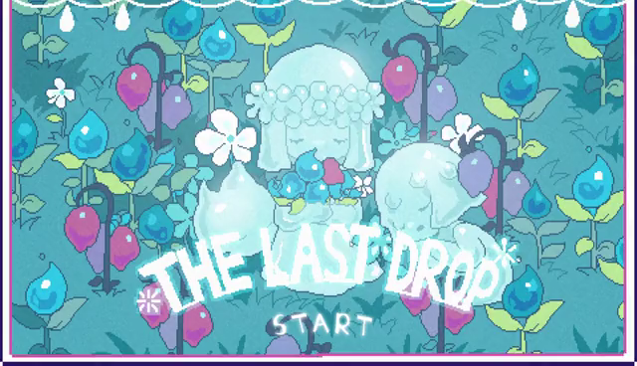

Slide 5

Game Jam 之后的进展
更丰富的植物、果实
怪物行为的优化
地图机制：树桩—树人的生命循环
添加了3个Boss、4种小怪
目前进度：70%

Slide 6
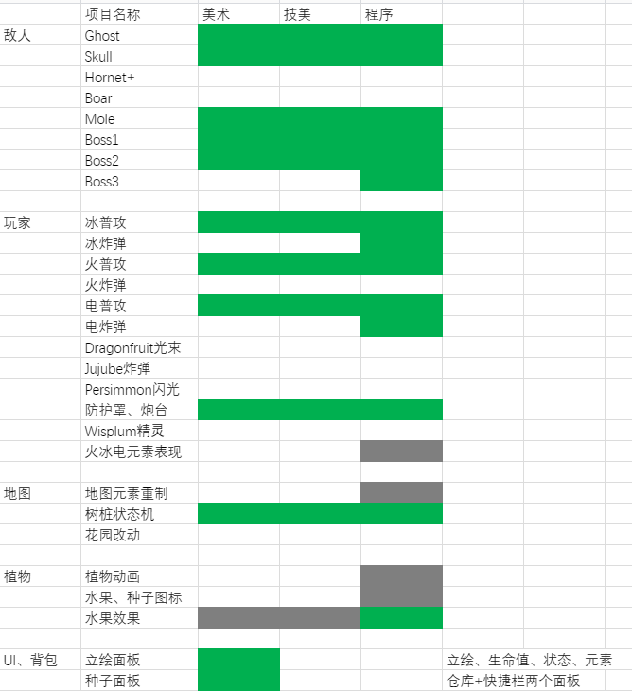
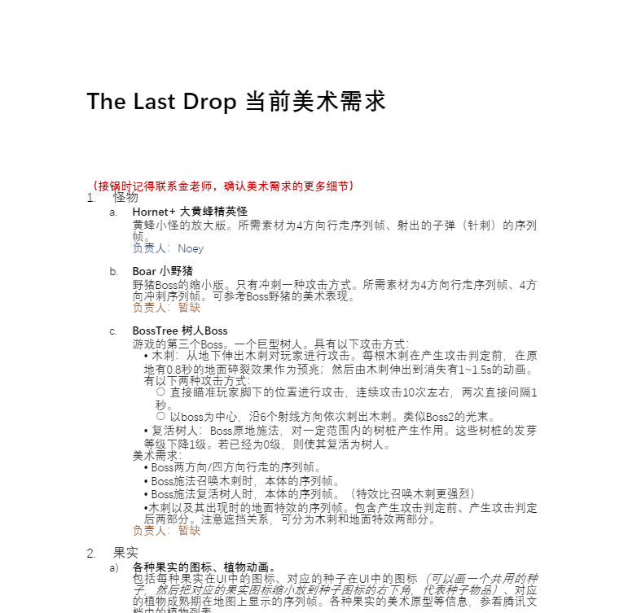
工作计划

Slide 7
进度预期
春节前完工，发布到游戏平台（steam等）

